Slide 1
Неэкономная экономия: как сократить затраты на моющие средства в период кризиса? Возможно ли импортозамещение?

Slide 2
САМЫЕ ЗЛОБОДНЕВНЫЕ ВОПРОСЫ ЛЮБОЙ ОРГАНИЗВЦИИ В ПЕРИОД КРИЗИСА
Как сократить затраты на моющие средства в период кризиса?
Как правильно экономить?
Возможно ли импортозамещение?

Slide 3
ОТЛИЧИЕ КАЧЕСТВА РАБОТ КЛИНИНГОВЫХ КОМПАНИЙ ОТ ЖКХ
Мониторинг рынка

Slide 4
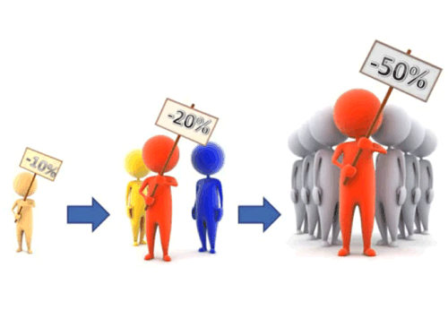
Поиск ПРОФЕССИОНАЛЬНОЙ ХИМИИ
Поиск ИНВЕНТАРЯ
Поиск ОБОРУДОВАНИЯ
Поиск РАБОЧЕЙ СИЛЫ

Slide 5
ШТАТ СОТРУДНИКОВ
ЖКХ, ТСЖ, БЮДЖЕТНЫЕ ОРГАНИЗАЦИИ | КЛИНИНГОВЫЕ КОМПАНИИ
УБОРЩИЦЫ, УБОРЩИКИ | КЛИНИНГЕРЫ
БРИГАДИРЫ | БРИГАДИРЫ
ЗАВЕДУЮЩИЙ ХОЗЯЙСТВЕННОЙ ДЕЯТЕЛЬНОСТЬЮ, РУКОВОДИТЕЛЬ АХО | АДМИНИСТРАТОРЫ (НОЧНЫЕ, ДНЕВНЫЕ)
 | РУКОВОДИТЕЛЬ ГРУППЫ МЕНЕДЖЕРОВ
 | ОПЕРАЦИОННЫЙ ДИРЕКТОР
 | ОБУЧАЮЩИЙ ЦЕНТР
 | ТЕХНОЛОГ

Slide 6
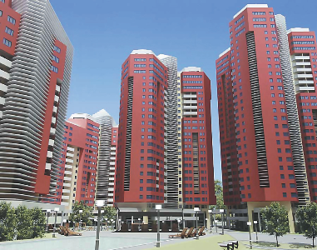
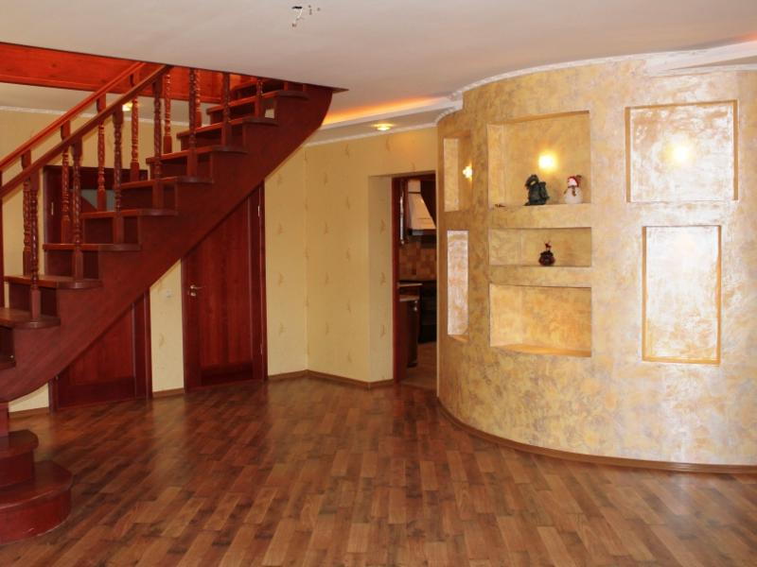
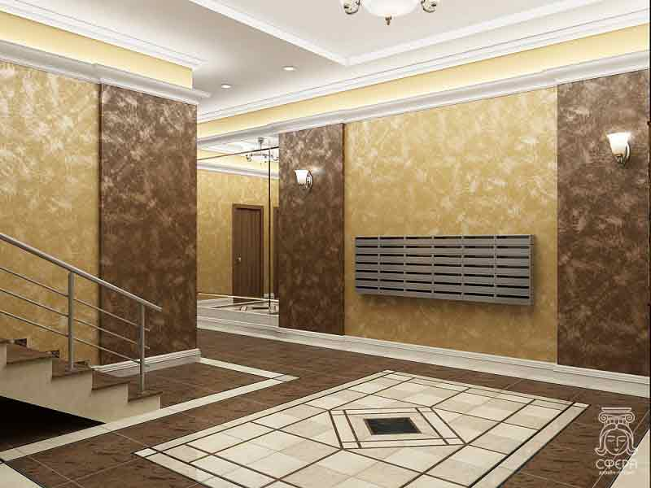
Современный жилой фонд

Slide 7
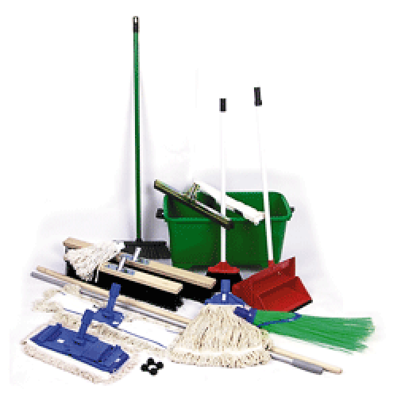
Оборудование

Slide 8
Плюсы аутсерсинга (клининговых компаний)
Больше контроля.
Квалифицированное обучение (непосредственно влияет на качество уборки, экономичность, трудозатраты).
Помощь технолога в подборке моющих средств, оборудования, инвентаря, технологий.
Возможность предоставления различных моющих средств, в которых может возникать необходимость.
Современный инвентарь, который увеличивает производительность труда.
Большой опыт работы с различными поверхностями и загрязнениями.

Slide 9
КРИЗИС!!! Как оптимизировать затраты???

Slide 10
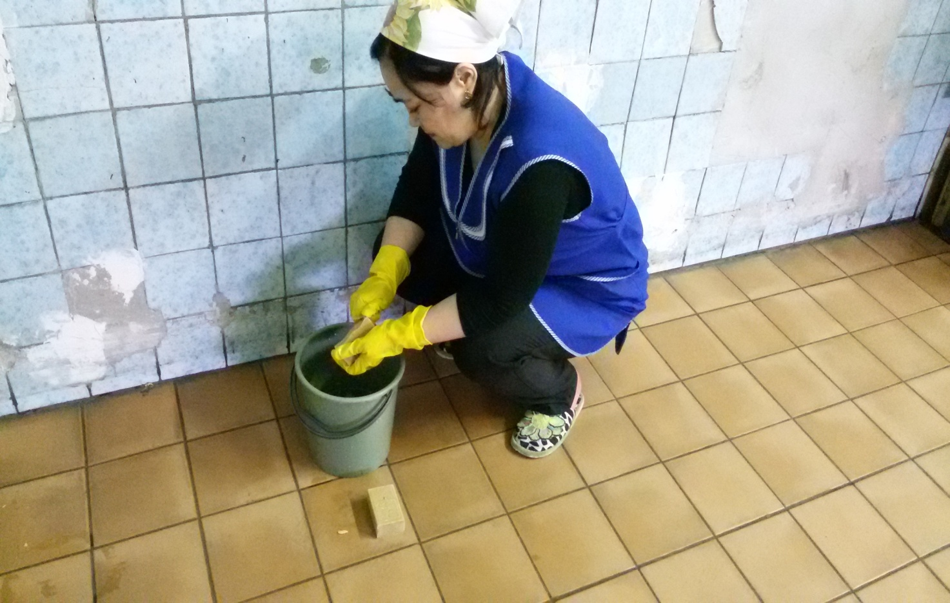
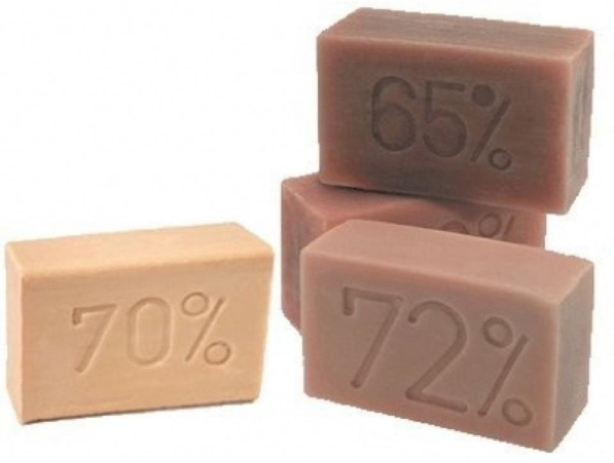
Генеральная отмывка кафельной плитки
Пример №1 «Экономный способ»

Slide 11
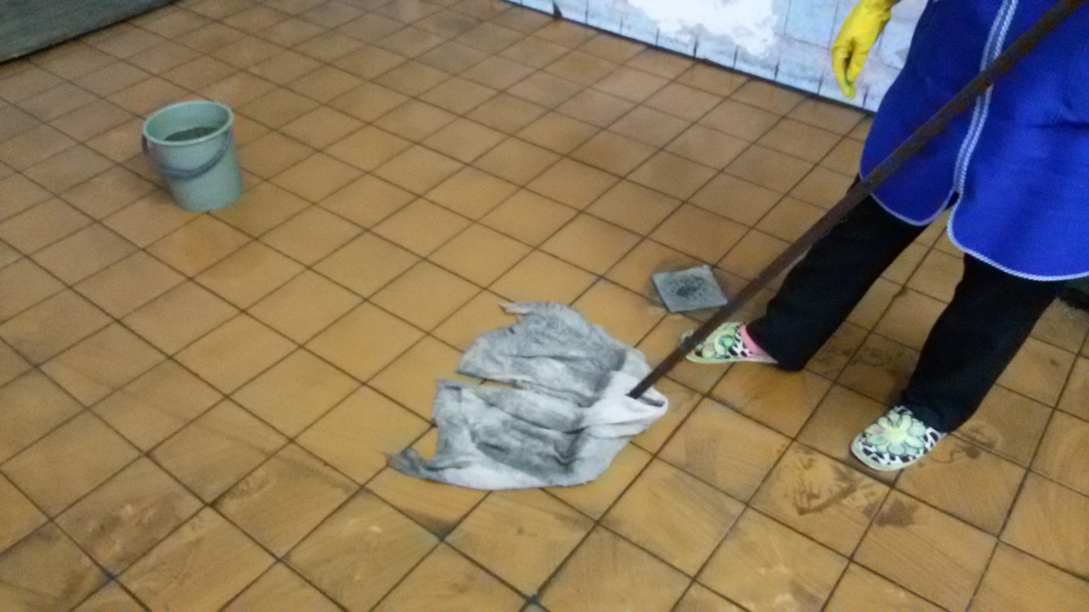
Готовый раствор 1/10

Slide 12
Выбор моющих средств в СССР
Стиральный порошок
Хозяйственное мыло
Хлорка

Slide 13
МИНУСЫ
Хозяйственное мыло- это щелочь, которая разрушает поверхность и делает ее пористой, в соответствии с этим, в поры будет забиваться все больше и больше грязи.
Остается незаметная липкая пленка, которая очень быстро притягивает к себе грязь!
Органика! Берегитесь
тараканов!
Неэкономная экономия!

Slide 14
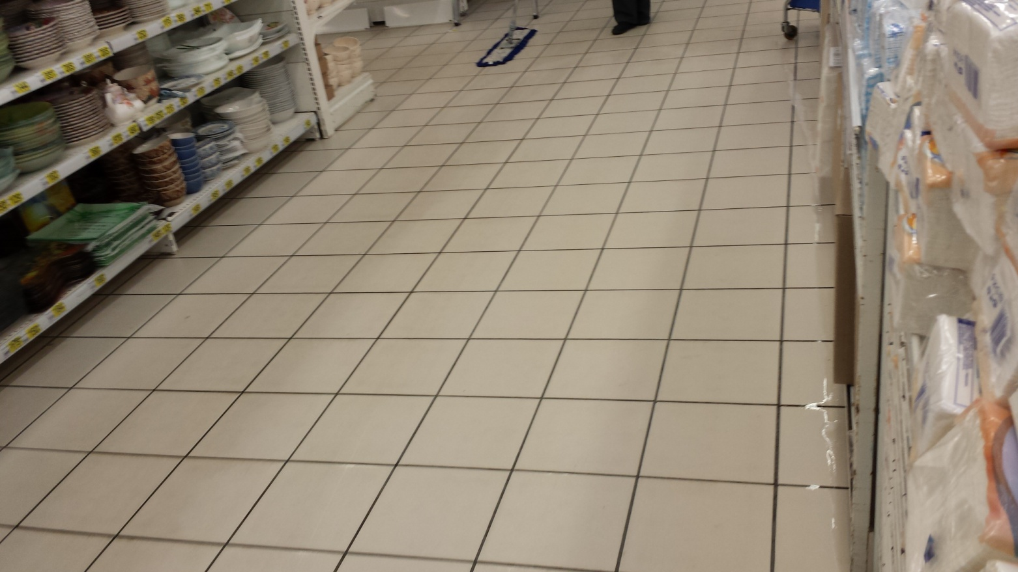
Пример №2 Использование профессиональной химии Российского производителя

Slide 15
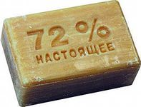
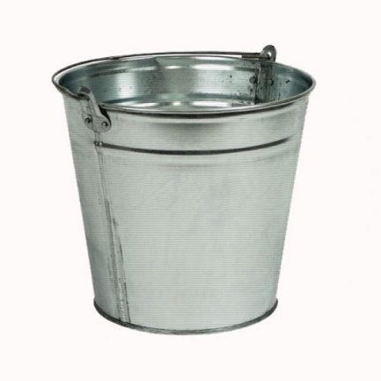
Давайте считать! «Экономный способ»
= 27руб
= 10 шт
Готовый раствор 1/10= 27р
за 10л

Slide 16
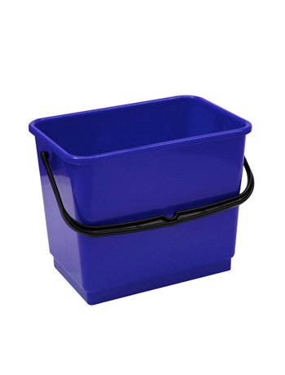
Уборка профессиональной химией Российского производителя
Российский
производитель
= 70 руб. за 1л. концентрата
РАЗВЕДЕНИЕ
200мл. концентрата на 10л. воды
СТОИМОСТЬ ГОТОВОГО РАСТВОРА 14 руб. за 10л

Slide 17
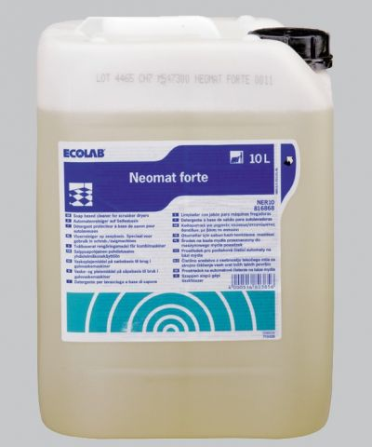
Уборка профессиональной химией Зарубежного производителя
= 150р за 1л
Разведение
200мл концентрата на 10л воды
Стоимость за 10л готового раствора 30руб.
Зарубежный
производитель

Slide 18
Преимущества российских производителей перед зарубежными
Зарубежные производители разрабатывают моющие средства под свои нужды.
Российские загрязнения сложнее.
Нестабильность валют влияют на цену зарубежных производителей.
Таможня, доставка занимает время.
Маневренность Российского производителя активнее.
Обучение и практика.

Slide 19
Давайте научимся экономить!

Slide 20
Производственная компания ООО «Авуар»
Презентацию подготовила Пунда Наталья Владимировна
www.avuar.su
Тел. +7 (495) 789-59-63
Благодарим за внимание!

